Slide 1


课程体系发布
express

Slide 2
nodejs
Express基于 Node.js 平台，快速、开放、极简的 web 开发框架。
可以局部安装使用
$ npm install express –save
也可以全局安装，快速生成express应用
$ npm install express –g
$ npm install express-generator –g

Slide 3
nodejs
Hello world
var express = require('express');
var app = express();
app.get('/', function (req, res) {
res.send('Hello World!');
});
var server = app.listen(3000, function () {
var host = server.address().address;
var port = server.address().port;
console.log('Example app listening at http://%s:%s', host, port);
});

Slide 4
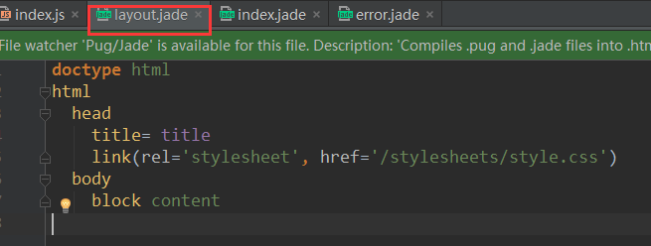
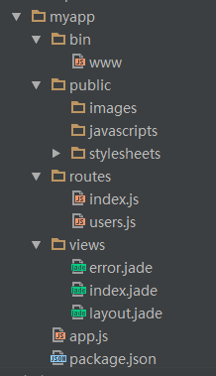
nodejs
快速生成express应用
express myapp 默认是jade模板

Slide 5
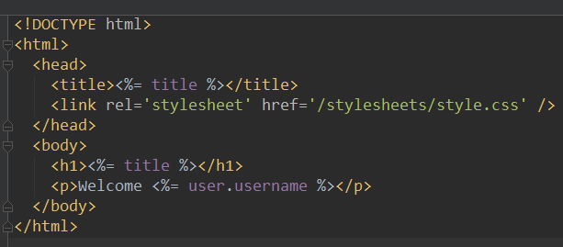
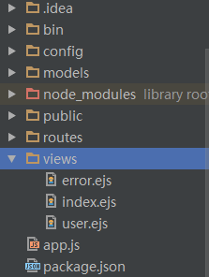
nodejs
生成express应用
express –e myapp 是ejs模板

Slide 6
nodejs
任何不基于html的html模板都是耍流氓
模板引擎
不过jade确实比ejs功能强大，ejs实用性更高

Slide 7
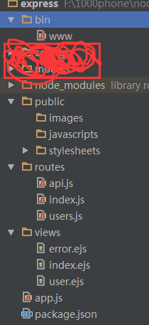
nodejs
结构解析
bin->www.js是项目的启动文件，服务器的配置,以及以什 么方式启动项目，默认 npm start
public是项目的静态文件，放置js css img等文件
routes是项目的路由信息文件,控制地址路由
views是视图文件，放置模板文件ejs或jade等（其实就相当于html形式文件)
app.js是整个应用的入口文件，以及应用的配置

Slide 8
nodejs
ejs模板引擎
1、调用ejs模板
router.get('/', function(req, res, next) {
var data = { title: 'Express',logined:false,username:""};
res.render('index', data);
//当访问“/”的时候，渲染 index.ejs,并传递参数data
});

Slide 9
nodejs
2、ejs模板的嵌套 （模板引擎）
<body>
<h1><%= title %></h1>
<p>Welcome to <%= title %></p>
<!--
1、js表达式直接写在开始符和结束符里面
2、数据需要在前面加“=”
3、html的解析在前面加“-”
4、开始符和结束符内部不可以嵌套
5、可以通过 include 模板名 加载其他模板
-->
<% if(logined){ %>
<p>welcome <%= username %></p>
<% }else{ %>
<form method="post" action="/login">
<input name="username" >
<input name="password" >
<input type="submit" >
</form>
<% } %>
</body>

Slide 10
nodejs
参数获取
Get方式
router.get('/login', function(req, res, next) {
console.log(req.query);
res.send("登录成功");
})
POST方式
router.post('/login', function(req, res, next) {
console.log(req.body);
res.send("登录成功");
})

Slide 11
nodejs
Mysql 链接池的使用
var mysql = require(‘mysql’);
//创建一个池子，里面提供了很多链接
var pool = mysql.createPool({
host: ‘localhost’,
user: ‘root’,
password: ‘root’,
database: ‘super1632’,
post:‘3306’,
connectionLimit: 10//最大允许同时进行链接的数量
});
//通过链接池链接数据库
pool.getConnection(function(err, connection) {
// make the query
connection.query("SELECT * FROM user", function(err, results) {
if (err) throw err;
console.log(results);
//释放链接
connection.release()
});
});

Slide 12
nodejs
Session的设置
npm install express-session
//session
var session = require(‘express-session’);
app.use(session({
secret: ‘12345’, //生成cookie的秘钥（会编码加密）
name: ‘name’, //cookie的名称
cookie: {maxAge: 1000*60*20}, //cookie 过期时间
resave: true,
saveUninitialized: true, //自动初始化没有设置过的req.session
}));
resave是指每次请求都重新设置session cookie，假设你的cookie是10分钟过期，每次请求都会再设置10分钟

Slide 13
nodejs
Session的设置
登录成功以后
将用户信息保存在session里面
req.session.user = result[0];
当用户进入页面的时候判断是否有用户信息的记录
if(req.session.user){
//用户已登录
}else{
//登录失效或未登录
}

